Slide 1

1941 -1945гг.
НАУКА В ГОДЫ
ВЕЛИКОЙ ОТ ЕЧЕСТВЕННОЙ ВОЙНЫ

Slide 2
Цель
Познакомить учащихся с учёными , внесшими вклад в развитие науки и техники в годы Великой Отечественной войны
А

Slide 3
Задачи
Дать представление об основных направлениях в развитии науки в годы Великой Отечественной войны
Показать на примерах важность научных достижений в приближении победы
Воспитание чувства патриотизма и гордости за отечественную науку

Slide 4
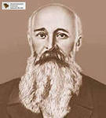
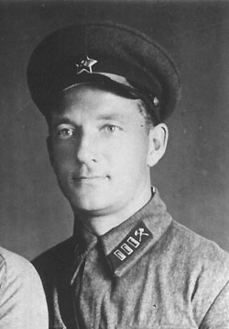
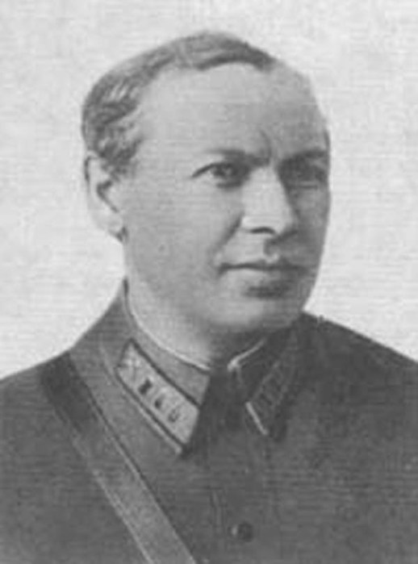
Создатели БМ-13(«Катюши»)
Г.Э. Лангемак
Н.И.Тихомиров
И.Т.Клейменов

Slide 5
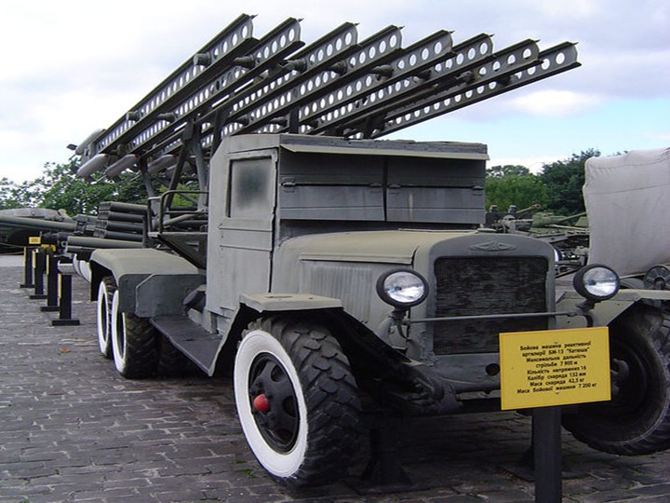
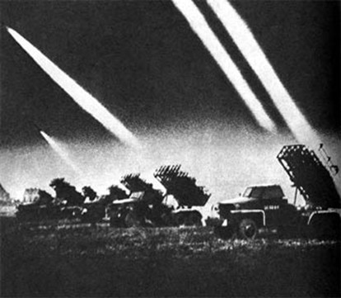
БМ-13(«Катюша»)
Говорит пехота: - Чистая работа! Где ударит «Катя» – фрицу не пролезть. Воевать охота, - говорит пехота, - Раз у нас такая пушка есть! Влево и направо бьет врагов на славу. Впереди – горячий бой. Огненную лаву на врагов ораву Сыплет «Катя» щедрою рукой…(так говорили о «Катюшах» солдаты)
(БМ-13)

Slide 6
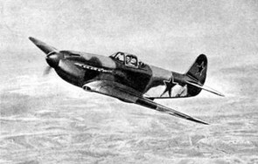
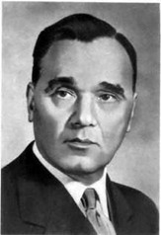
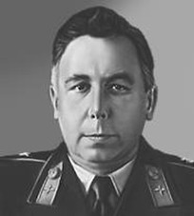
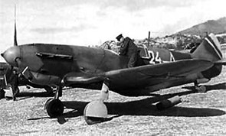
НАУКА - АВИАЦИИ
А.С.Яковлев
С.А.Лавочкин

Slide 7
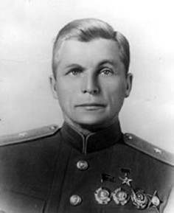
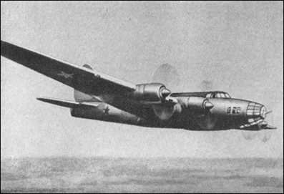
С.В.Илюшин

Slide 8
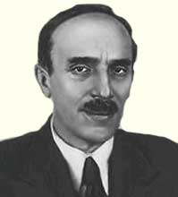
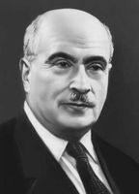
С.И.Вольфкович
Н.Н.Семенов

Slide 9
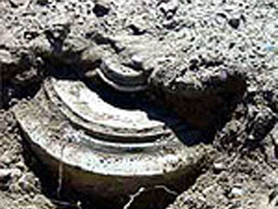
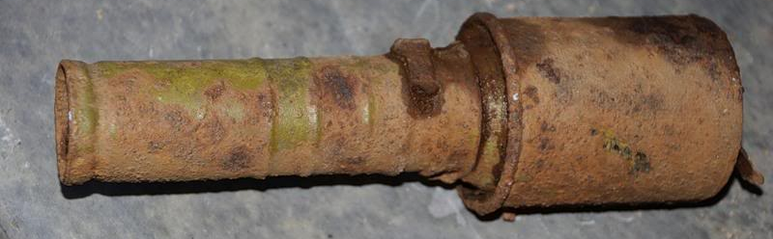
Противотанковые мины и гранаты времен Великой Отечественной войны

Slide 10
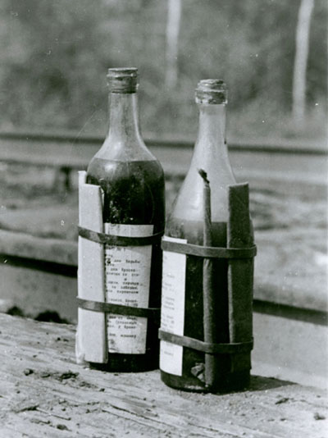
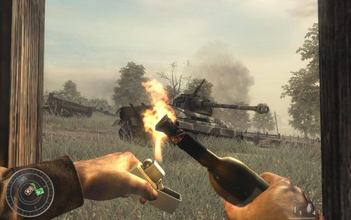
Противотанковые бутылки с зажигательной смесью (Коктейль Молотова)

Slide 11
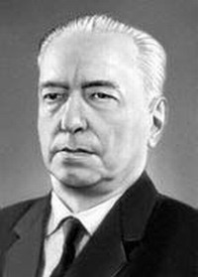
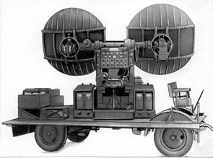
Радиолокационная установка
Ю.Б.Кобзарев

Slide 12
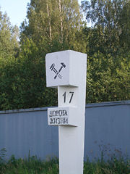
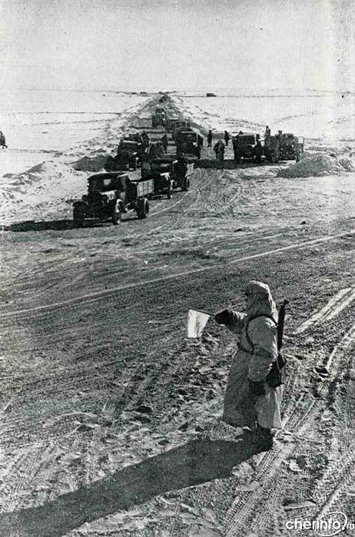
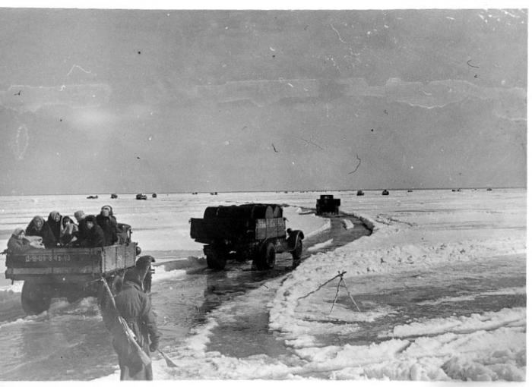
Дорога жизни
(путь к блокадному Ленинграду)

Slide 13
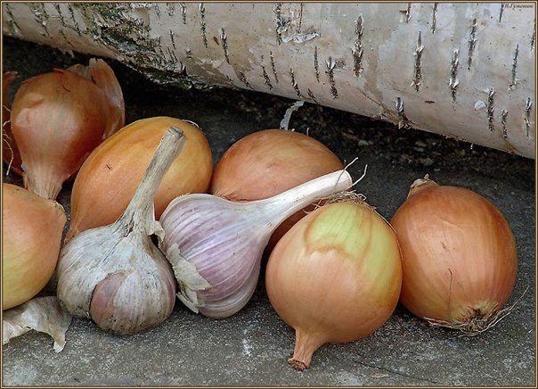
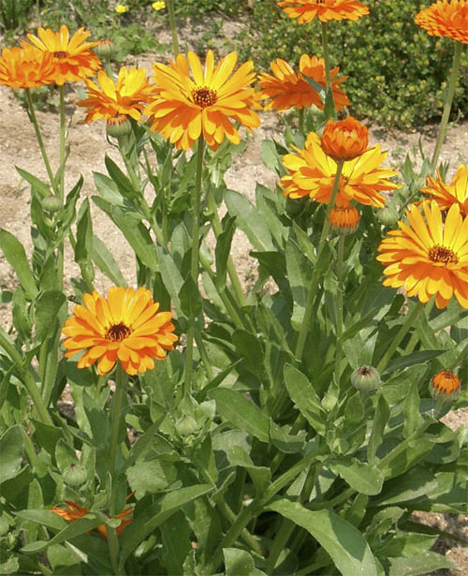
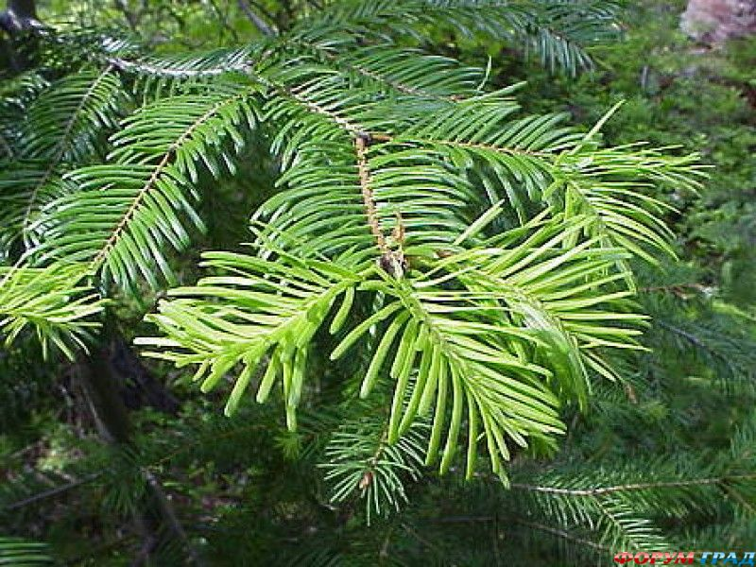
Для лечения гнойных ран и язв были использованы фитонциды лука и чеснока, препараты из календулы им пихты
ЛУК
вещества ( ФИТАНЦИДЫ)
ЧЕСНОК
Убивают микробы(бактерии)

Slide 14
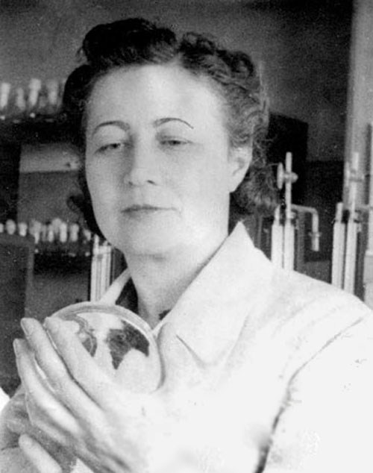
Ермольева Зинаида Виссарионовна – руководитель лаборатории, в которой был впервые получен первый отечественный антибиотик -пеницилин

Slide 15
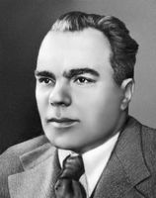
На фронте и в тылу широкое распространение получил метод местного обезболивания, разработанный А.В.Вишневским - он применялся в 85-90% случаев.

Slide 16
